Slide 1
Commission Régionale Apnée
Assemblée générale du Comité Île-de-France
Bilan de la saison 2022-2023 / Perspectives 2023-2024
Henri-Pierre Maders, 25 Novembre 2023

Slide 2
Bilan de la saison 2022-2023

Slide 3
Faits marquants
Une saison riche de sept cursus de formation et dix compétitions
Une saison marquée par la démission de la Présidente de la Commission, Sylvie Sicre Bellage, remplacée officiellement par le vice-Président, Henri-Pierre Maders à dater du 5 janvier 2023
Sylvie Sicre Bellage nommée Présidente honoraire
La mise en place d’une organisation en 3 pôles de compétences
Le Pole Formation
Le Pole Compétition
Le Pole Recherches et Développement

Slide 4
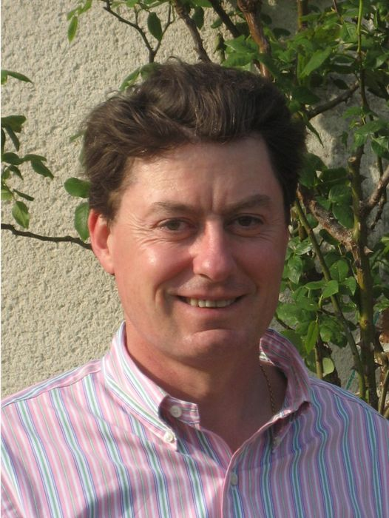
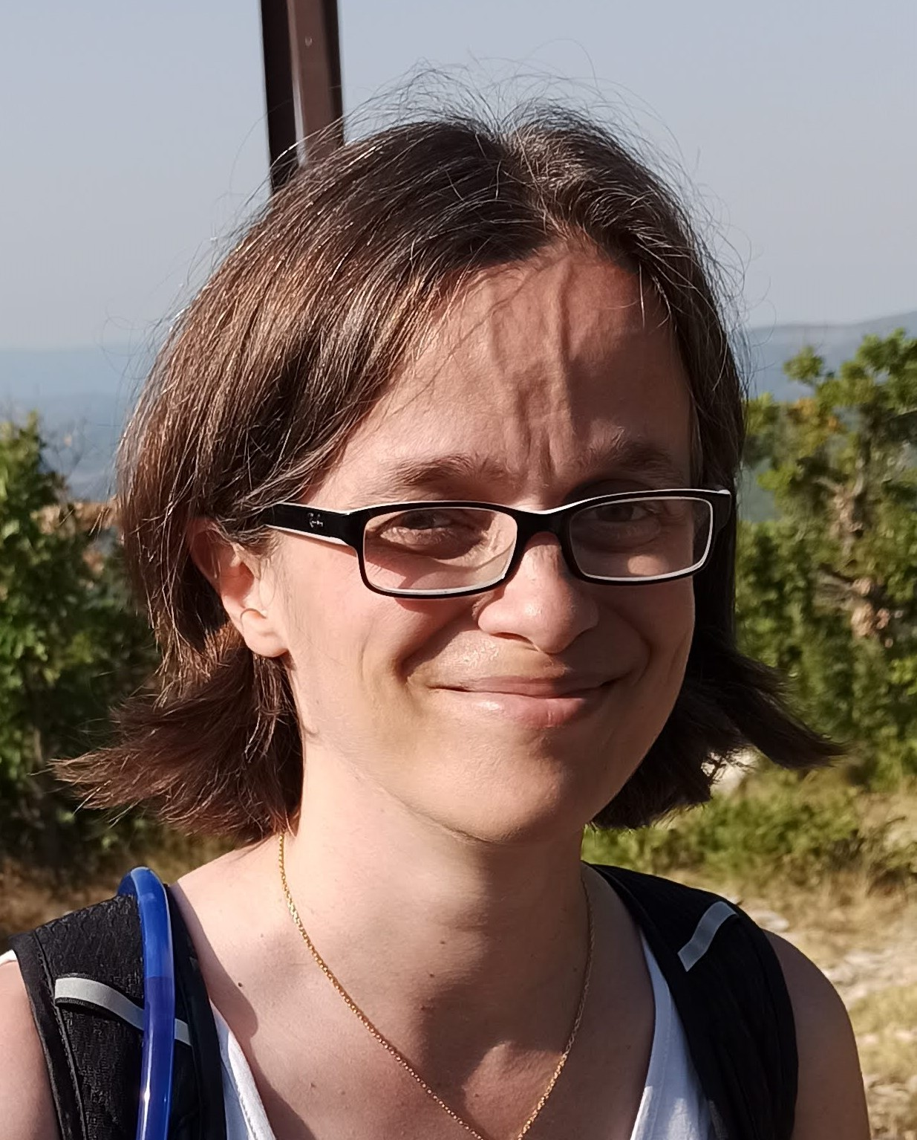
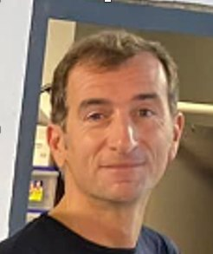
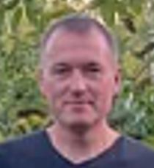
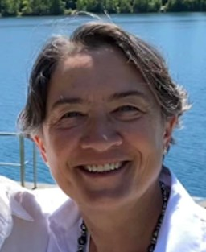
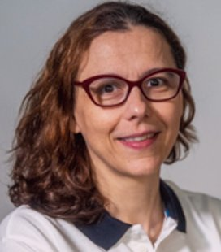
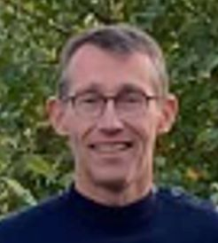
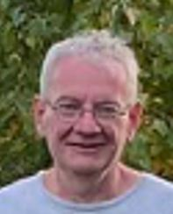
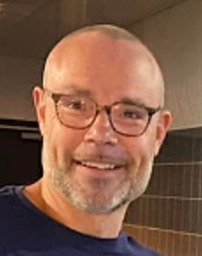
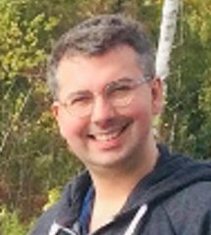
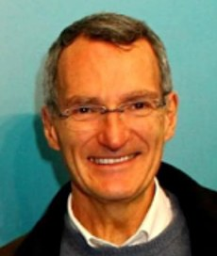
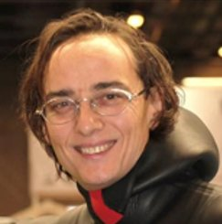
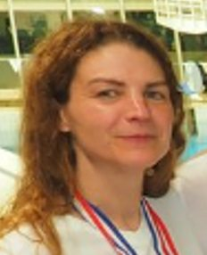
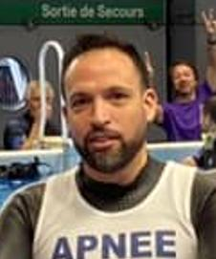
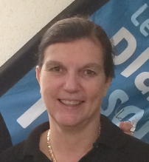
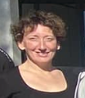

Slide 5
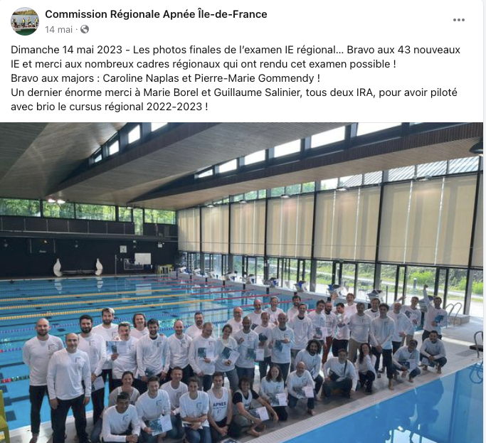
Faits marquants - Formation
Sept cursus de formation ont été organisés au profit des licenciés d’ Île-de-France et d’autres régions, tous animés par des cadres de la région.
Cinq nouveaux MEF2 : Michel Chauvet (Major de promotion), Jean-Emmanuel Virenque, Géraud Buxerolles, Fabrice L'archevêque et Danny Segui.
Deux nouveaux INA stagiaires : Henri-Pierre Maders et Thierry Tonnelier.

Slide 6
Faits marquants - Formation
Cursus Moniteur fédéral 1^{ier} degré
Responsables cursus : Loïc Mahevas et Yves Le Boënnec.
Participants : 21 candidats au stage initial, 4 candidats validés à la session de juin, 7 à la session d’octobre.
Encadrants/intervenants : 18 cadres mobilisés, répartis entre sessions théoriques et milieu naturel
Cursus Initiateurs-Entraîneurs
Responsables du cursus : Marie Borel et Guillaume Salinier.
Participants : 48 candidats et 8 tuteurs au stage initial ; 44 candidats à l’examen, 43 validés.
Cursus Tuteurs Initiateurs-Entraîneurs
Responsables du cursus : Guillaume Saliner et Henri-Pierre Maders.
Participants : 25 tuteurs aux deux visioconférences.

Slide 7
Faits marquants - Formation
Cursus Apnéistes Expert en eau Libre
Responsables du cursus : Jean-Emmanuel et Michel.
Participants : 13 inscrits, 7 brevetés sur 2 sites : Ustica et Porquerolles.
Cursus Juge fédéral 1^{ier} degré
Responsables du cursus : Henri-Pierre Maders, Patrick Constant, Philippe Garnier et Marjolaine Spiess.
Participants : 7 candidats.
Entraînement des Apnéistes de sécurité
Responsable du cursus : Danny Segui, Patrick Constant, Philippe Garnier et Marjolaine Spiess
Participants : 25 (Clamart), 20 (Sarcelles).
Cursus Moniteur fédéral 2^{ième} degré
Stage initial régional (avril 2023) : 14 participants.
Animation : Sébastien Léon et Stéphane Caumartin (INA).
Examen national (octobre 2022) : 12 candidats, 10 brevetés dont les 5 IDF.

Slide 8
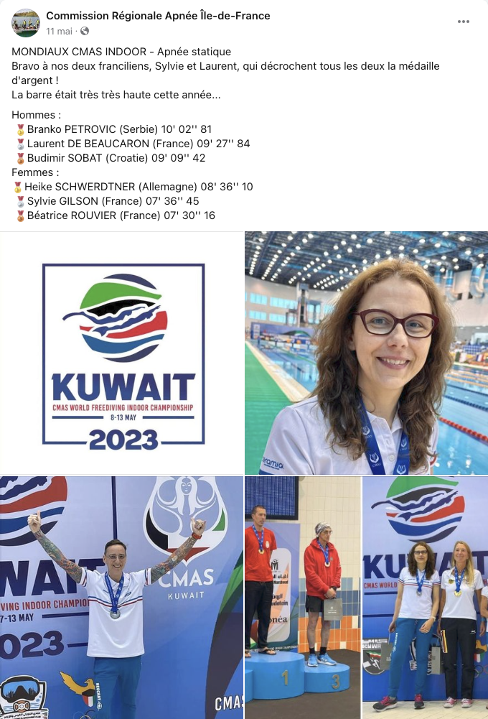
Faits marquants - Compétitions
Un championnat régional en 3 manches et sept compétitions sélectives et ludiques organisées au profit des franciliens et d’athlètes d’autres régions, notamment Bretagne, Hauts de France, Centre et Normandie.
Une grande implication de nombreux juges, apnéistes de sécurité et bénévoles Île-de-France.
Une participation d’athlètes et de juges Île-de-France aux manches de Coupe de France et au Championnat de France piscine les 6 et 7 mai 2023.
De très bons résultats pour les athlètes franciliens au Championnat de France en mai 2023 et au Championnat du monde au Koweït en mai 2023.
Un nouveau JFA2 (Henri-Pierre Maders) et trois nouveaux JFA2 stagiaires (Patrick Constant, Philippe Garnier et Marjolaine Spiess).

Slide 9
Faits marquants - Compétitions
11 décembre 2022 - Paris.
15 janvier 2023 - Sarcelles - Première manche du Championnat régional.
29 janvier 2023 - Le Chesnay-Rocquencourt.
5 février 2023 - Villeneuve Saint Georges - Quatrième championnat départemental.
12 février 2023 - Versailles - Deuxième manche du championnat régional.
5 mars 2023 - Melun.
12 mars 2023 - Corbeil-Essonnes - Challenge ludique.
26 mars 2023 - Saint-Germain en Laye - Troisième manche du championnat régional.
1 avril 2023 - Mantes.
16 avril 2023 - Chatou - Trophée ludique.

Slide 10
Faits marquants – Collèges des IRA
Quatre réunions formelles lors de la saison 2022-2023
Composition du Collège
Patrick Constant (92), Henri-Pierre Maders (92), Sylvie Sicre Bellage (77) et Thierry Tonnelier (78)
Titularisation de quatre nouveaux IRA : Marie Borel (75), Yves Le Böennec (78), Loïc Mahevas (92) et Guillaume Salinier (75).
Officialisation de cinq nouveaux IRA stagiaires : Jean-François Barbé (94), Magalie Fockeu (95), Marion Noulhiane (78), Danny Segui(91) et Jean-Emmanuel Virenque (92).
Plusieurs groupes de travail débouchant sur des documents :
Notes techniques - Publication de la note n°1 : Le bloodshift
Étude Hippoxia - Première année d’étude (sur 3) terminée avec 10 apnéistes Île-de-France. Publication de la newsletter n°1
Bibliothèque de supports de formation

Slide 11
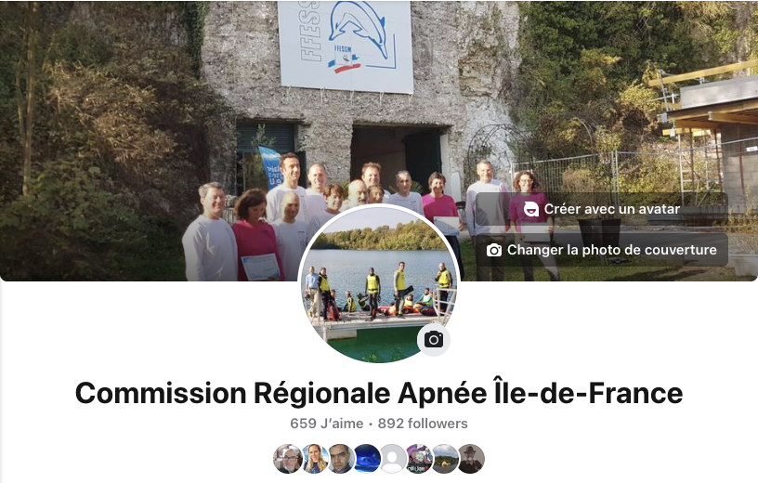
Faits marquants - Communication
Une centaine de publications sur la page Facebook de la CRA. (Presque 900 followers).
Plusieurs publications dans SUBAQUA.
28 mars 2023 - Publication du Bilan du Championnat régional 2023.
26 mai 2023 - Publication du Bilan du Championnat de France 2023.
26 mai 2023 - Publication du Bilan sportif régional 2022-2023.

Slide 12
Faites marquants - Divers
Quelques autres actions ponctuelles :
6 au 9 janvier 2023 - Animation des séances d’essai apnée au 24^{ième} Salon de la plongée.
31 mars 2023 - Henri-Pierre Maders et Marjolaine Spiess représentant de la FFESSM à l’AG de l’AFCAM.

Slide 13
Perspectives saison 2023-2024

Slide 14
Perspectives
Organisation de la Commission Régionale Apnée Île-de-France
Président : Henri-Pierre Maders
Vice-Président en charge du Pole Formation : Guillaume Salinier
Vice-Président en charge du Pole Compétition : Patrick Constant
Délégué du Collège des IRA : Thierry Tonnelier
Représentants des SCA : Éric Ramus et Florine Martin
Représentants des compétiteurs Île-de-France : Sylvie et Laurent de Beaucaron
Présence de la CRA au sein des Collèges de la Commission Nationale Apnée
Collège des JFA2 : Henri-Pierre Maders (JFA2), Patrick Constant, Philippe Garnier et Marjolaine Spiess (JFA2s)
Collège des INA : Henri-Pierre Maders et Thierry Tonnelier (INAs)

Slide 15
Perspectives - Formation
7 octobre 2023 (Massy) : Apnéistes de sécurité – 25 personnes
21 au 27 octobre 2023 : Examen national MEF2 : 2 candidats Île-de-France reçus : Antonin Duhomme (major de promotion) et Larbi Maalaoui
8 & 15 novembre 2023 : Tuteurs initiateurs
18 & 19 novembre 2023 : Stage initial IE
22 & 24 novembre 2023 : JFA1
25 novembre 2023 : Début du cursus AEEL
2 & 3 décembre 2023 : Stage initial MEF1
12 janvier 2024 (Sarcelles) : Apnéistes de sécurité
22 janvier 2024 (Courbevoie) : Apnéistes de sécurité
30 & 31 mars 2024 : Stage initial MEF2
17 & 28 avril 2024 : Examen IE
1 juin et 8 & 9 juin 2024 : Examen MEF1 (Session de printemps)
28 septembre et 5 & 6 octobre 2024 : Examen MEF1 (Session d’automne)
Octobre 2024 : Examen national MEF2

Slide 16
Perspectives - Compétitions
Dix compétitions dont une manche de la Coupe de France et un championnat régional en trois manches
12 novembre 2023 – Corbeil-Essonnes (91)
26 novembre 2023 – Clamart (92)
3 décembre 2023 – Le Chesnay (78)
7 janvier 2024 – Melun - Première manche du Championnat régional (77)
14 janvier 2023 – Sarcelles – Deuxième manche de la Coupe de France (95)
4 février 2024 – Courbevoie - Deuxième manche du Championnat régional (92)
3 mars 2024 – Villeneuve Saint-Georges (94)
17 mars – Versailles - Troisième manche du Championnat régional (78)
30 mars 2024 – Mantes (78)
15 avril 2024 – Chatou (78)
Une assistance aux organisateurs de compétition et une animation régionale dynamique des juges et apnéistes de sécurité

Slide 17
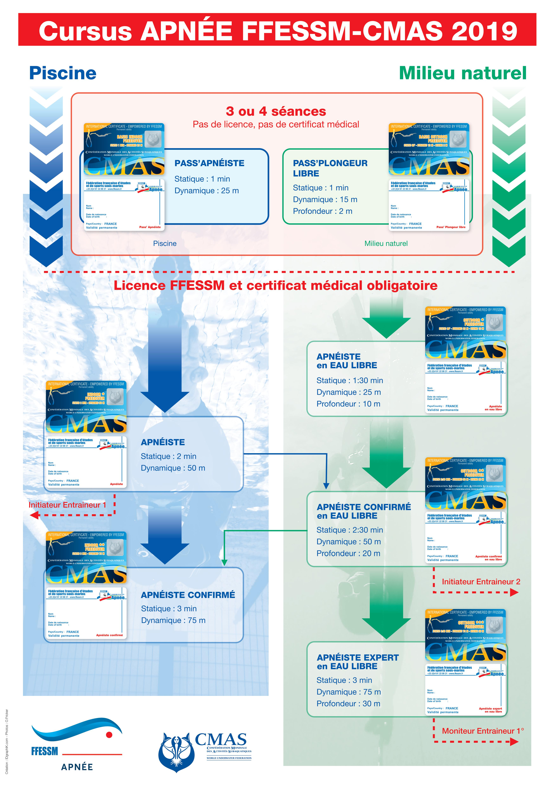
Perspectives – Collège des IRA
Publication des Notes techniques n°2 & n°3
Publication de la Newsletter Hippoxia n°2
Mise en ligne d’articles scientifiques de référence sur l’apnée
Mise à jour de la « Bibliothèque de formation » portant à ce jour uniquement sur les différents niveaux de pratique

Slide 18
Merci à vous toutes et à vous tous qui contribuez au développement de l’apnée en Ile-de-France :
Au sein des clubs et Sociétés Commerciales Agrées
Présidents de club, responsables de section apnée, initiateurs, moniteurs MEF1, MEF2, juges, apnéistes de sécurité
Au sein des Comités départementaux
Présidents des Comités départementaux et Présidents des Commissions Départementales Apnée
Au sein du Comité Ile-de-France
Francis Merlo, Président du Comité régional Ile-de-France, les membres du Comité directeur régional, Jérôme Hladky, Conseiller Technique National, Marie, Natacha, Viviane et les membres de la Commission Régionale Apnée

